Slide 1
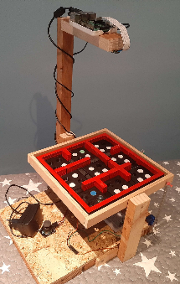

TILTBOT
Jaime Martinez Coca - 1634495
Robert Pearson Ruiz - 1630916
Sergio López Parejo - 1634093
David Fuentes Insa - 1637892
El robot TiltBot permite controlar una bola a través de un laberinto personalizable mediante un joystick.
¡También puede resolverse por sí mismo!
Robòtica, llenguatge I planificació – Enginyeria informàtica - uab

Slide 2
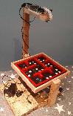
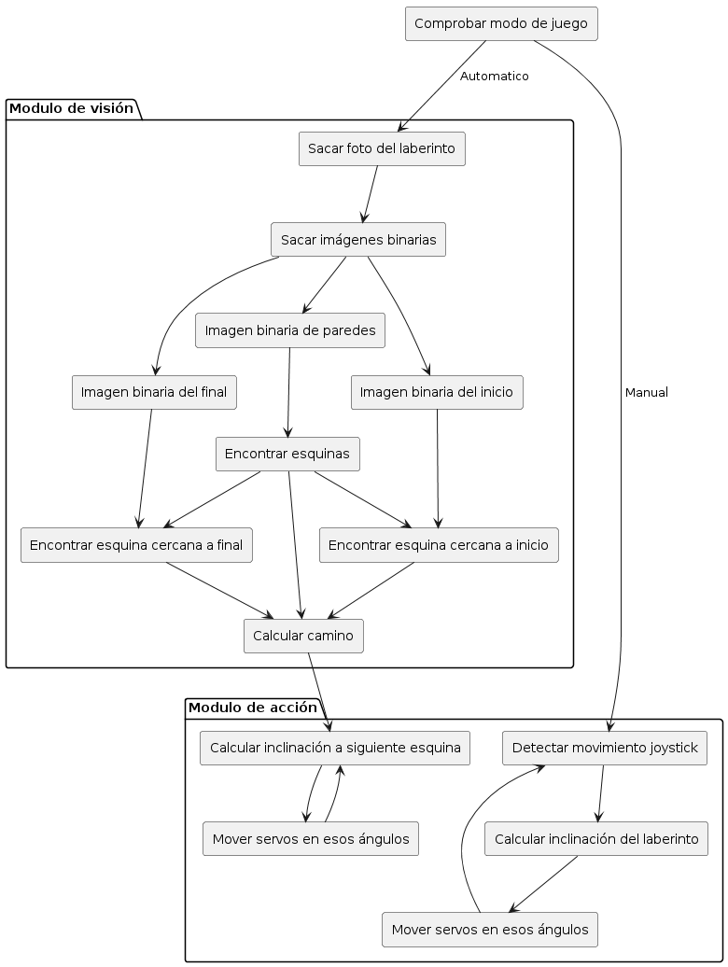
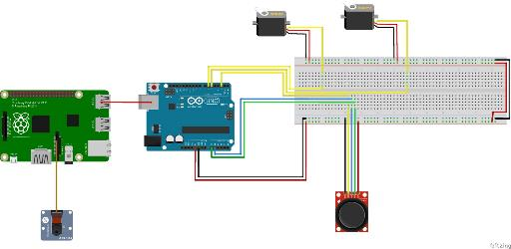
1. Arquitectura hardware y software

Slide 3
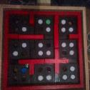
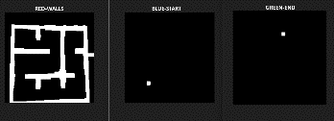
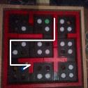
2. Algorítmica
Cálculo de camino
Tomar imagen
Procesamiento
Imagen binaria de paredes
Imagen binaria del inicio
Imagen binaria del final
Encontrar esquinas
Esquinas más cercanas a inicio y final
Búsqueda de camino siguiendo esquinas

Slide 4
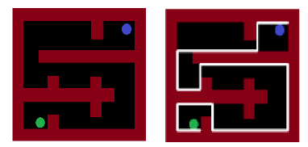
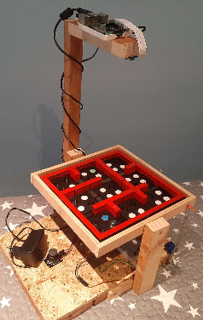
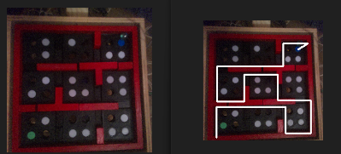
FOTOS, VIDEO y Git
Video modo manual:
https://youtu.be/1jctMfKQUbU
Video modo automático:
https://youtu.be/led5DfotNzk
https://github.com/JaimeMC7/TiltBot

